Slide 1

Progetto RICORDI: RIuso della COnservazione dei Record DIgitali
Videoconferenza 5 luglio 2018

Slide 2

Ordine del giorno
2
- Analisi e chiarimenti delle attività di progetto
- Aggiornamento sulle procedure di rendicontazione delle spese
Data, luogo e modalità (frontale, videoconferenza?)del prossimo incontro
Varie ed eventuali
Notes:
2

Slide 3
I sei scenari previsti dal progetto
3
 | Scenario
1 | Polo di conservazione accreditato che conserva su sistemi propri gli archivi di diversi enti produttori
2 | Ente produttore che conserva su sistemi propri il proprio archivio
3 | Polo di conservazione accreditato che conserva su sistemi di terzi gli archivi di diversi enti produttori
4 | Ente produttore che conserva su sistemi di terzi il proprio archivio
5 | Ente capofila di un insieme di enti produttori che versano su sistemi di terzi i propri archivi
6 | Ente produttore che versa su sistemi di terzi il proprio archivio
Notes:
3

Slide 4
Azioni del progetto
 | Azione | Contenuti
A1 | Progettazione, direzione, coordinamento e monitoraggio dell'intervento finanziato | Azione trasversale a tutto il progetto, che raccoglie tutte le attività di coordinamento e di gestione sia progettuale che amministrativa, dal momento del kick off al momento della chiusura
A2 | Individuazione di tutte le componenti del “kit del riuso” della buona pratica | Messa a disposizione dei componenti riutilizzabili della buona pratica, organizzati in base agli scenari previsti dal progetto; si tratta prevalentemente di materiale documentale che copre l’intero processo della conservazione digitale, negli aspetti organizzativi, gestionali, tecnologici, amministrativi, informativi e formativi
A3 | Trasferimento della buona pratica tra enti cedenti ed enti riusanti | Implementazione effettiva; i contenuti sono diversi in ragione dello scenario e dell’obiettivo dell’ente riusante; scenario per scenario viene ingegnerizzato il materiale predisposto nell’azione A2 e testato nella realizzazione pratica degli obiettivi degli enti riusanti
A4 | Evoluzione della buona pratica oggetto di trasferimento attraverso il modello Open Community PA 2020 | Progettazione e realizzazione di evoluzioni della buona pratica negli aspetti organizzativi, gestionali, tecnologici, amministrativi, informativi e formativi, sulla base di quanto definito in fase di presentazione del progetto, di quanto emerso dalle esperienze dell’azione A3 e di quanto elaborato nell’ambito della Open Community PA 2020
A5 | Promozione, comunicazione e disseminazione dell’intervento | Realizzazione di attività utili all’ulteriore diffusione della buona pratica, in particolare tramite il coinvolgimento della Open Community
Situazione attuale/commenti
Attività in corso
Attività in corso; caricati su own cloud i primi materiali Prodotti da PARER; in corso di implementazione e perfezionamento
Attività avviata; a cura di PARER in corso di delineazione i diversi scenari
Attività avviata; in corso le attività per l’affido dell’incarico di fornitura di servizi
Attività avviata; in corso le attività per l’affido dell’incarico di fornitura di servizi
Notes:
4

Slide 5
Obiettivi dei partecipanti
5
Ente partecipante | Obiettivo principale nell’ambito del progetto
Regione Emilia-Romagna / ParER | Ingegnerizzare la buona pratica, creando una versione base del kit di riuso per ognuno degli scenari possibili
Regione Puglia | Accreditarsi come conservatore per gli enti del proprio territorio su propria piattaforma
Provincia Autonoma di Trento | Accreditarsi come conservatore per gli enti del proprio territorio, utilizzando come piattaforma il sistema di ParER
Regione Valle d’Aosta | Avviare le attività di coordinamento del processo di conservazione digitale degli enti del proprio territorio
Comune di Padova | Attivare il processo di conservazione dei propri documenti utilizzando il sistema di ParER
Tutti i Partecipanti | Avviare la Open Community PA2020* con lo scopo di favorire l’ulteriore diffusione della buona pratica
* Open Community PA 2020 = modello di Community all’interno del quale Enti, Fornitori e Partner, coordinati da un Gestore della Community e in stretto raccordo con le iniziative sviluppate in altri contesti, collaborano e si confrontano intorno a buone pratiche
Notes:
5

Slide 6
Principali attività/1
Regione Emilia-Romagna / ParER
fornisce a
Regione Puglia
know-how tecnico e
organizzativo
Provincia Autonoma di Trento
tecnologia
Comune di Padova
documentazione tecnica

Slide 7
Principali attività/2
Provincia Autonoma di Trento
fornisce a
Regione Valle d’Aosta
know-how organizzativo
Comune di Padova
documentazione tecnica

Slide 8
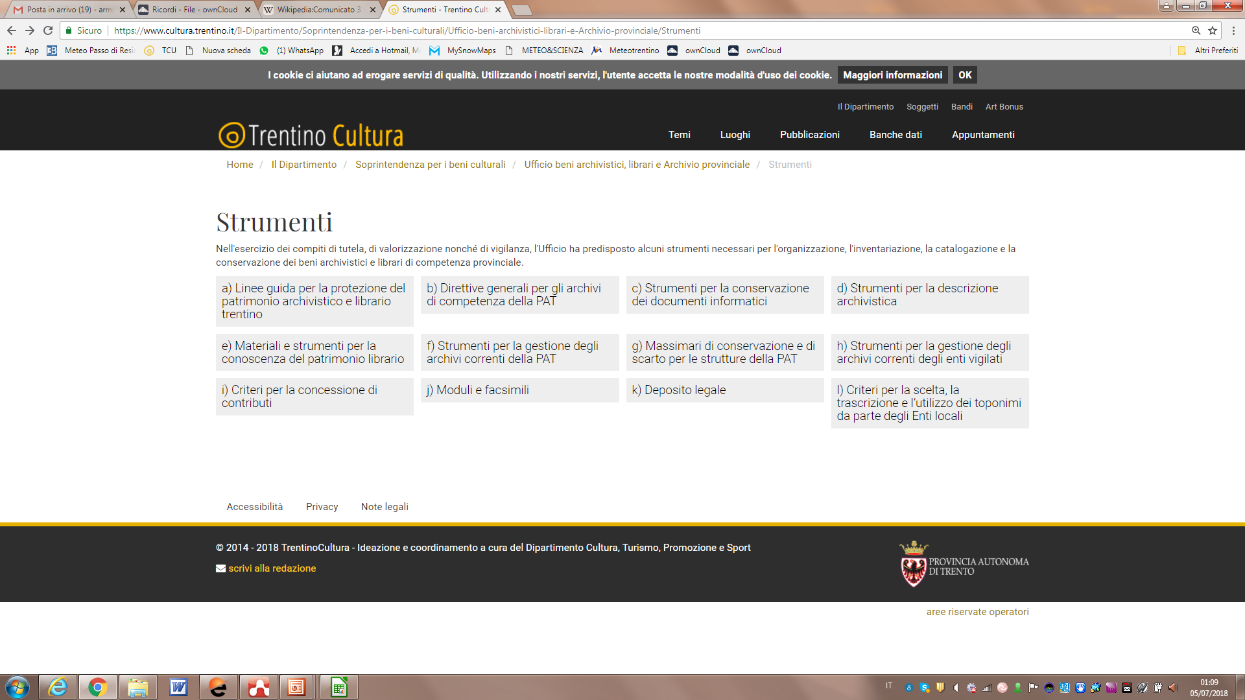
https://www.cultura.trentino.it/Il-Dipartimento/Soprintendenza-per-i-beni-culturali/Ufficio-beni-archivistici-librari-e-Archivio-provinciale/Strumenti

Slide 9
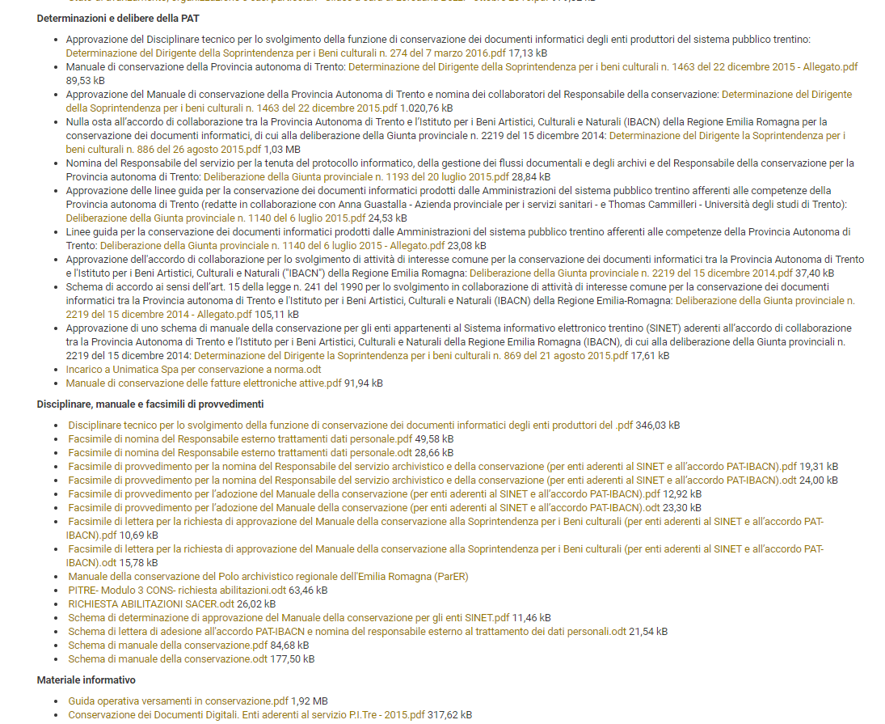

Slide 10
Principali attività/3
tutti i Partecipanti
partecipano a
promuovere e diffondere le buone pratiche
relative ai vari scenari

